Slide 1
R初心者講座第２７回
残差逸脱度

Slide 2
最小二乗法
残差平方和（残差の２乗の和）を最小化するような係数と切片を見つけ出す方法．残差の大きさはモデルのデータへの当てはまりの悪さと言える．
重回帰では説明変数を増やせば（モデルを複雑にすれば）データへの当てはまりは良くなる傾向がある．
→ 残差は小さくなる．

Slide 3
モデルの当てはまり具合
データの個数だけ説明変数を用意したときモデルの残差を基準に、より少ない説明変数のモデルでの残差と比較．
→モデルの当てはまりの悪さを表現．
データの当てはまり具合は尤度でも表される．
データの個数だけ説明変数を用意したときの尤度を基準に、より少ない説明変数のモデルでの尤度を比較．

Slide 4
GLMの残差
誤差分布が正規分布ではない場合、残差は単純に予測値からのズレを使わない．
線形予測子の値に依存して誤差の分散が変わるので、線形モデルのように簡単でない．
残差の代わりに尤度を使えば、GLMで当てはまりを評価できる.
residuals関数でdevianceを指定して取り出す．
resid_glm <- residuals(res_glm, type=“deviance”)

Slide 5
逸脱度
Nullモデルによる
最大の逸脱度
GLMで当てはめたモデルの最尤推定結果から得られる対数尤度L*に−2をかけたものを逸脱度D(deviance)という．
D = −2 log L*
データ数分の説明変数を組んだモデル（フルモデル※）で最尤推定した結果から得られる逸脱度を最小逸脱度
説明変数はなく、切片のみで組んだモデル（Nullモデル）からえられた得られた逸脱度を最大逸脱度としたとき、最大逸脱度と最小逸脱度との差をNull逸脱度(Null deviance)と呼ぶ．
GLMで当てはめた逸脱度Dと最小逸脱度の差を残差逸脱度(Residual deviance) とよぶ．
対象のモデル
による逸脱度
deviance -2 log L*
Null deviance
Residual deviance
full modelによる
最小の逸脱度
※フルモデルの定義が、モデル選択の場合と違うので注意

Slide 6
逸脱度とAIC
赤池情報量基準(AIC)は逸脱度(D)に推定パラメータ数(k)を加味した指標
AIC = – 2 (log L* – k )= D + 2 k
推定パラメータ数が多いほどデータへの当てはまりは良くなる．
当てはまりの悪さ+パラメータ数が小さいものが選ばれる基準になる．

Slide 7

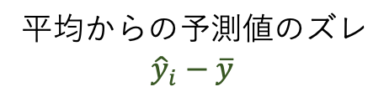
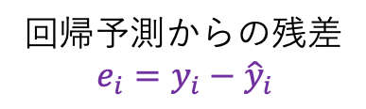
残差説明度
線形モデルの決定係数のように、GLMにおいて、Null逸脱度を基準に残差逸脱度がどれほどの程度を占めるかを示す指標
残差逸脱度説明%=(1−Residual deviance/Null deviance)*100
y
データi
(x_{i}, y_{i})
回帰予測からの残差
$$e_{i}=y_{i}−{\hat{y}}_{i}$$
決定係数 r ² =
1−残差変動/全変動
平均からの予測値のズレ
$${\hat{y}}_{i}−\overline{y}$$
平均からのズレ$y_{i}−\overline{y}$
y の平均値 (傾き０で無相関)
x

Slide 8
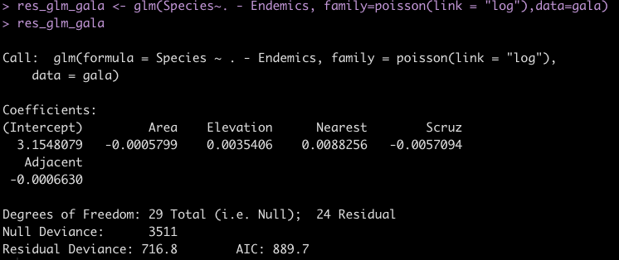
glmの戻り値
Rのglm関数はNull Deviance, Residual Devianceを返す．

Slide 9
GLMの妥当性
GLMはLMよりも柔軟にデータフィッティングすることができる．
GLMにおいて、AICなどの基準で選択すれば、選ばれたモデルがいつでもよい結果をもたらすか？
→No.
課題設定の問題と推定の妥当性の問題がある
カテゴリ数が多すぎる、カテゴリ変数のサンプルサイズが小さいなど、推定パラメータをモデルに含める妥当性に欠けている(回帰分析一般)．
仮定した誤差構造の分散よりも推定結果の分散が大きいことがある(分散と期待値が同時に決定するポアソン回帰やロジスティック回帰など)．
→過分散のチェック（次回へ）

Slide 10
やってみよう！
第12回で作成した船・温度ごとの漁獲と同様のデータセットcatch_data2.csvを読み込んで、GLM実行．
漁獲は量でなく頭数になっているので誤差構造にポアソン分布、リンク関数をlogとして解析．
目的変数を漁獲、説明変数を船・温度・操業場所としてGLM実行．
操業場所の推定係数は安定してそうか推定値に対して推定の誤差は大きくないか？大きすぎると統計量zが小さくて有意水準0.05を超えるものも出てくる．あるいはそもそも操業場所ごとのデータ数が少なくないか？

Slide 11
やってみよう！
第12回で作成した船・温度ごとの漁獲と同様のデータセットcatch_data2.csvを読み込んで、GLM実行．
漁獲は量でなく頭数になっているので誤差構造にポアソン分布、リンク関数をlogとして解析．
目的変数を漁獲、説明変数を船・温度・操業場所としてGLM実行．
操業場所の推定係数は安定してそうか推定値に対して推定の誤差は大きくないか？大きすぎると統計量zが小さくて有意水準0.05を超えるものも出てくる．あるいはそもそも操業場所ごとのデータ数が少なくないか？
検定統計量zをもちいたWald検定はサンプルサイズが小さいと推定の標準誤差の信頼性が低くなる
カテゴリ変数を含んだ場合、切片となる係数との兼ね合いでp値が左右されることがある

